Slide 1

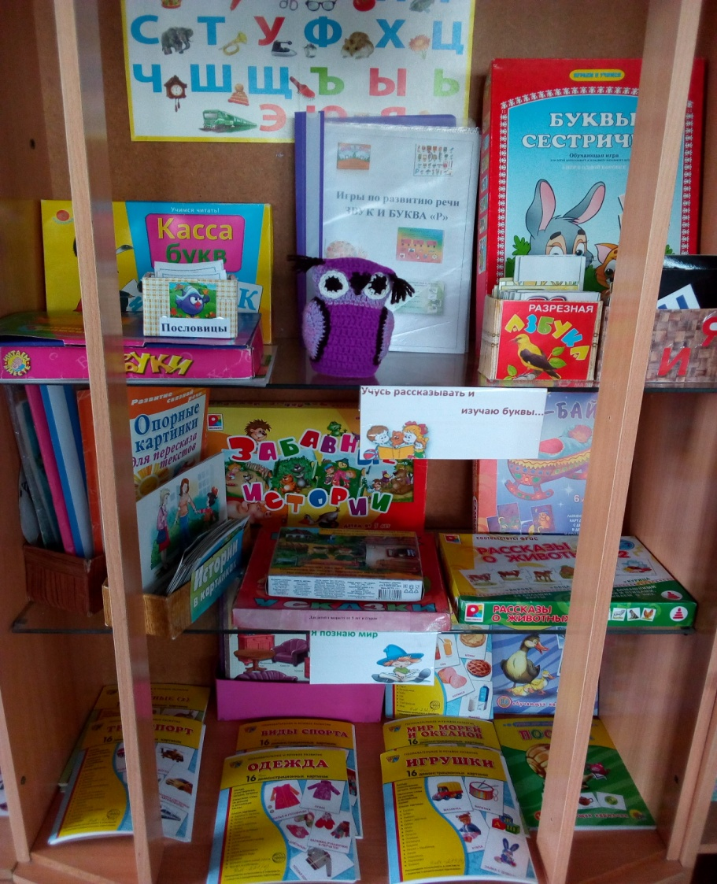
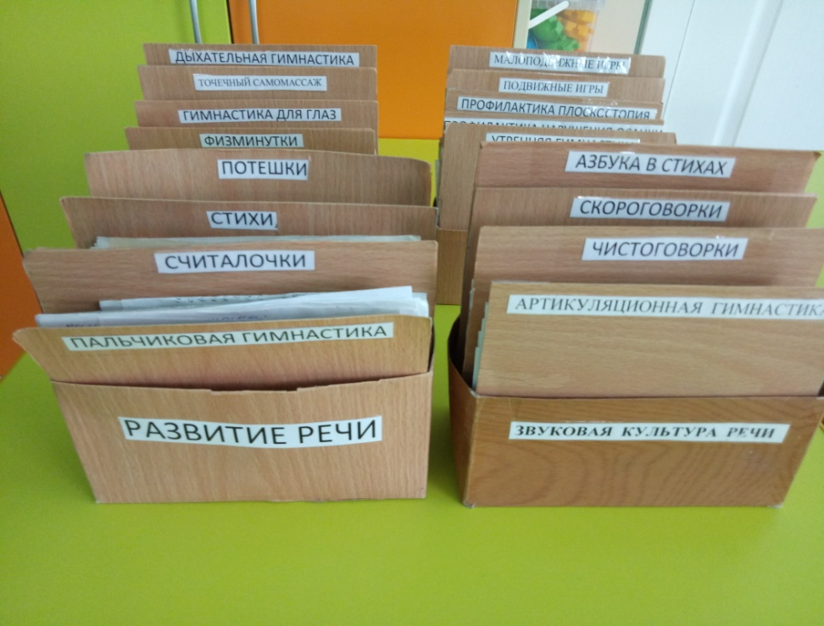
Речевой центр «Говорим правильно»
Картотека
Дидактический материал

Slide 2
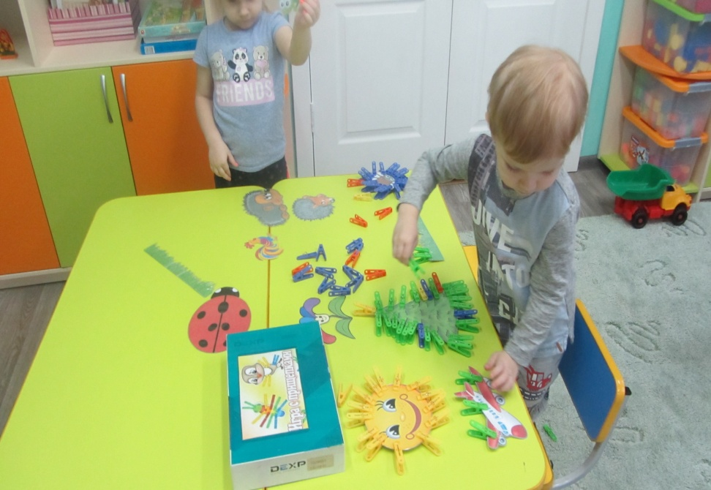
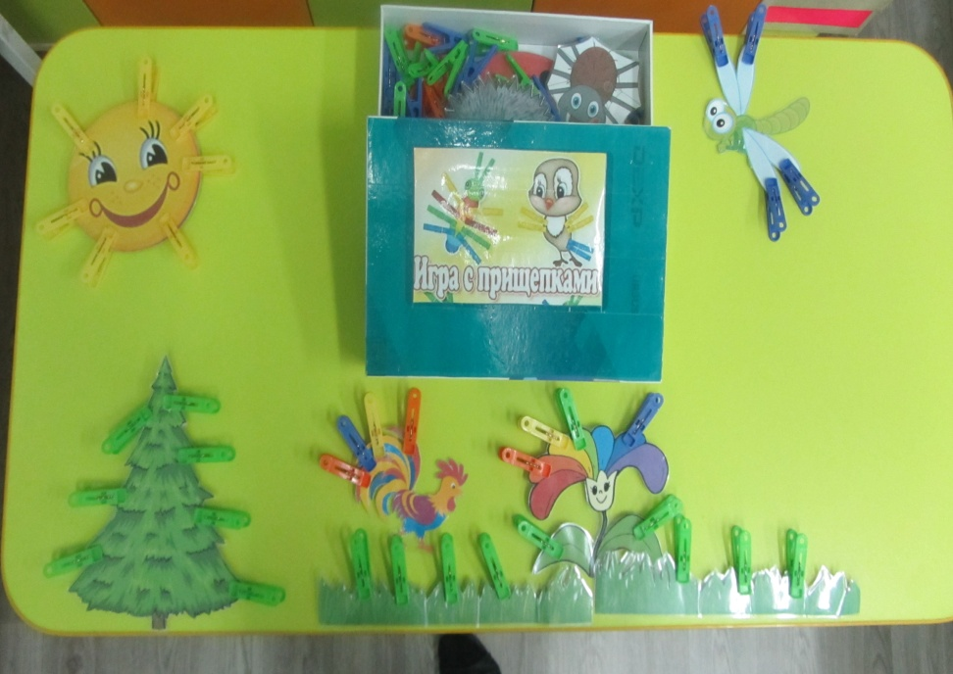
Игры с прищепками на развитие мелкой моторики для младших дошкольников

Slide 3
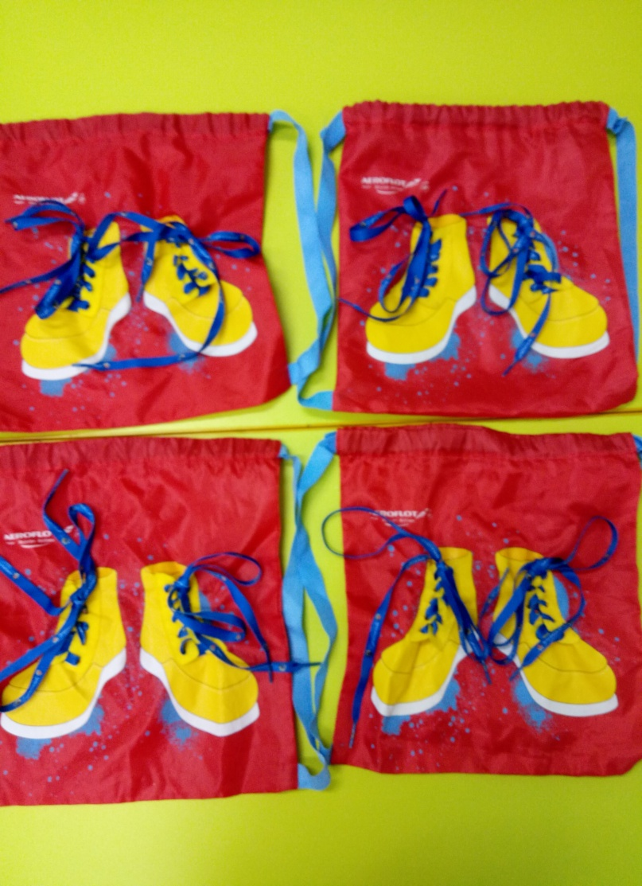
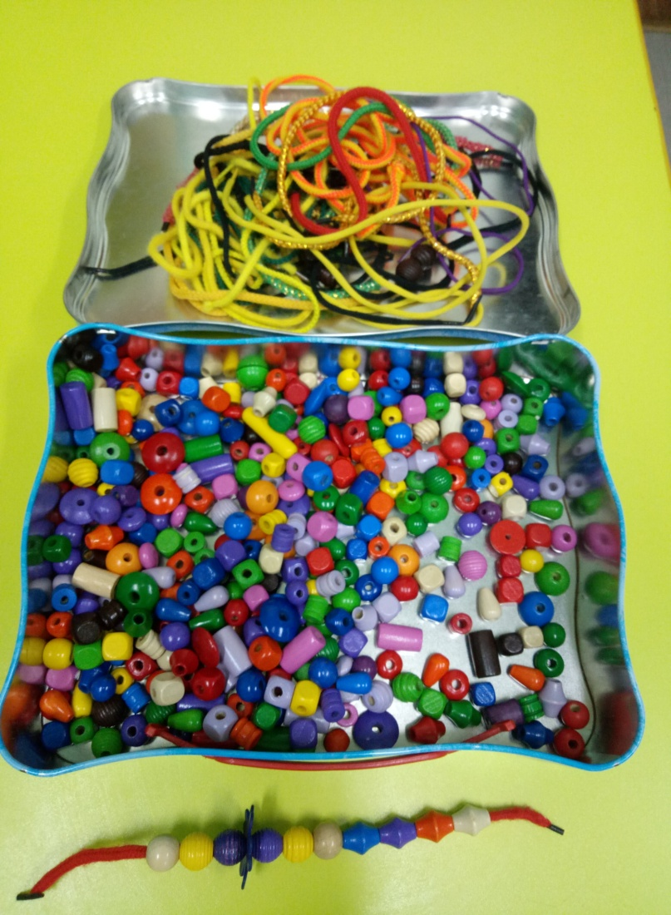
Игры на развитие мелкой моторики со шнурками для старших дошкольников

Slide 4
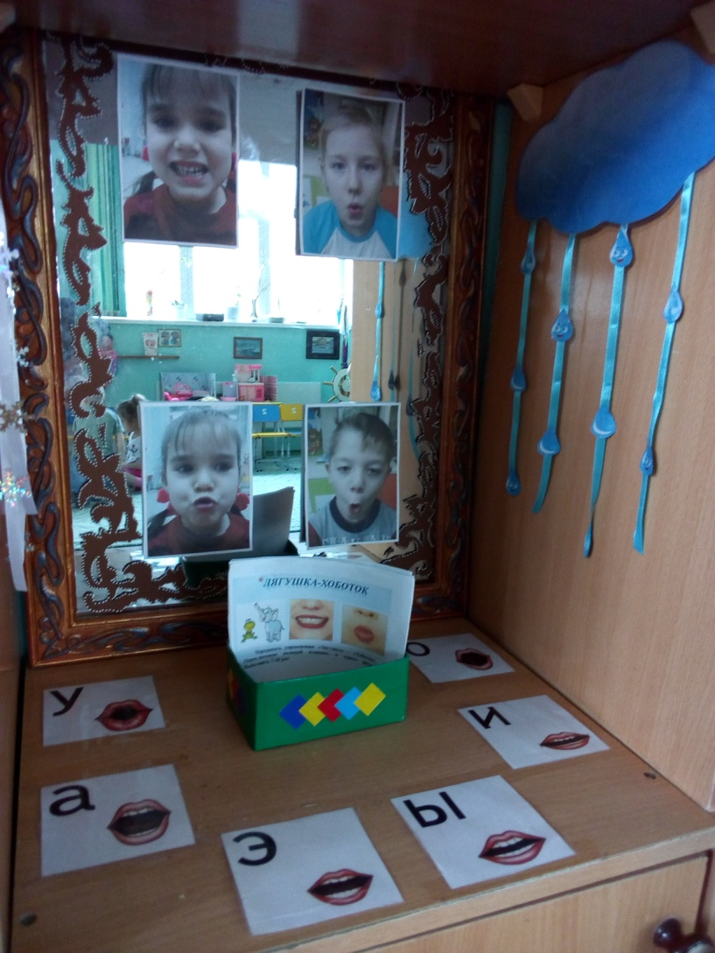
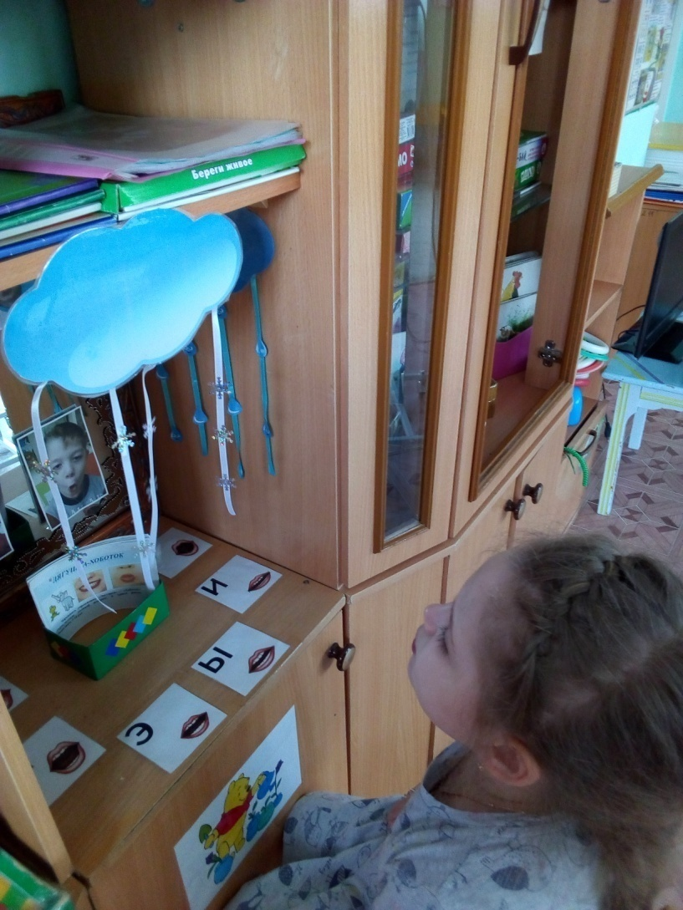
Уголок по звуковой культуре речи
Артикуляционная гимнастика «Веселый язычок»
Дыхательная гимнастика

Slide 5
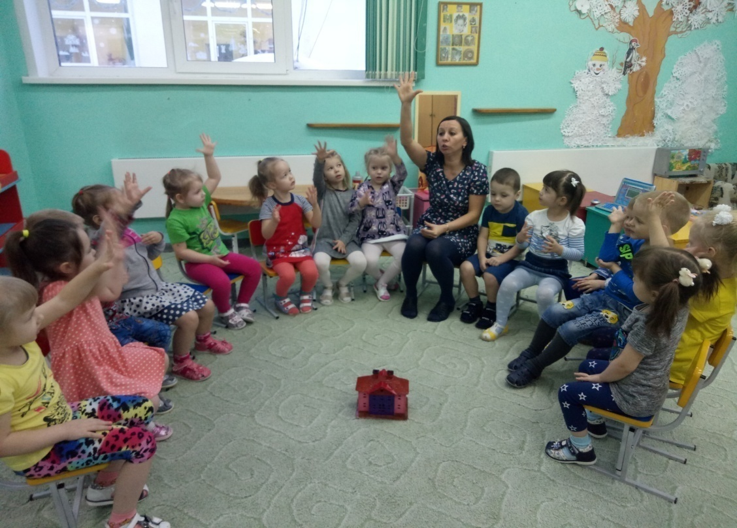
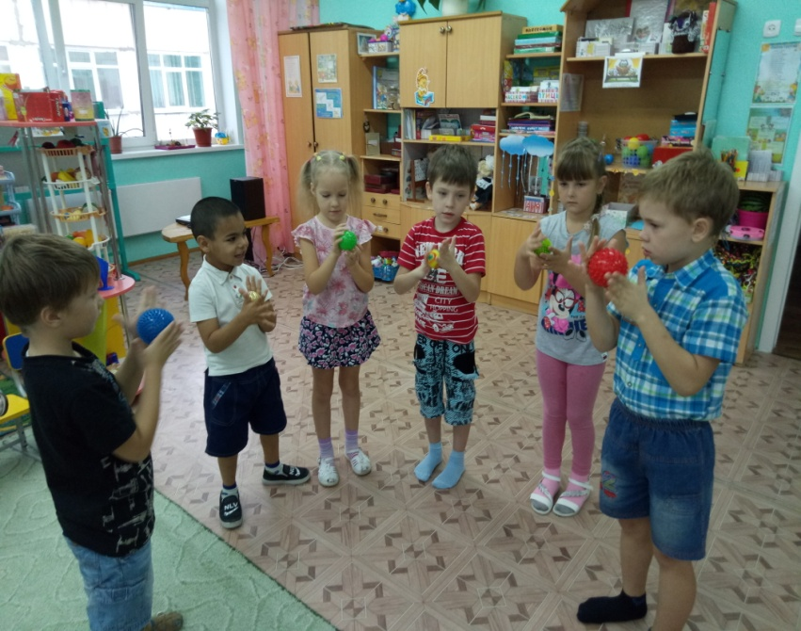
Точечный самомассаж
Логоритмические упражнения по методике
Екатерины Железновой

Slide 6
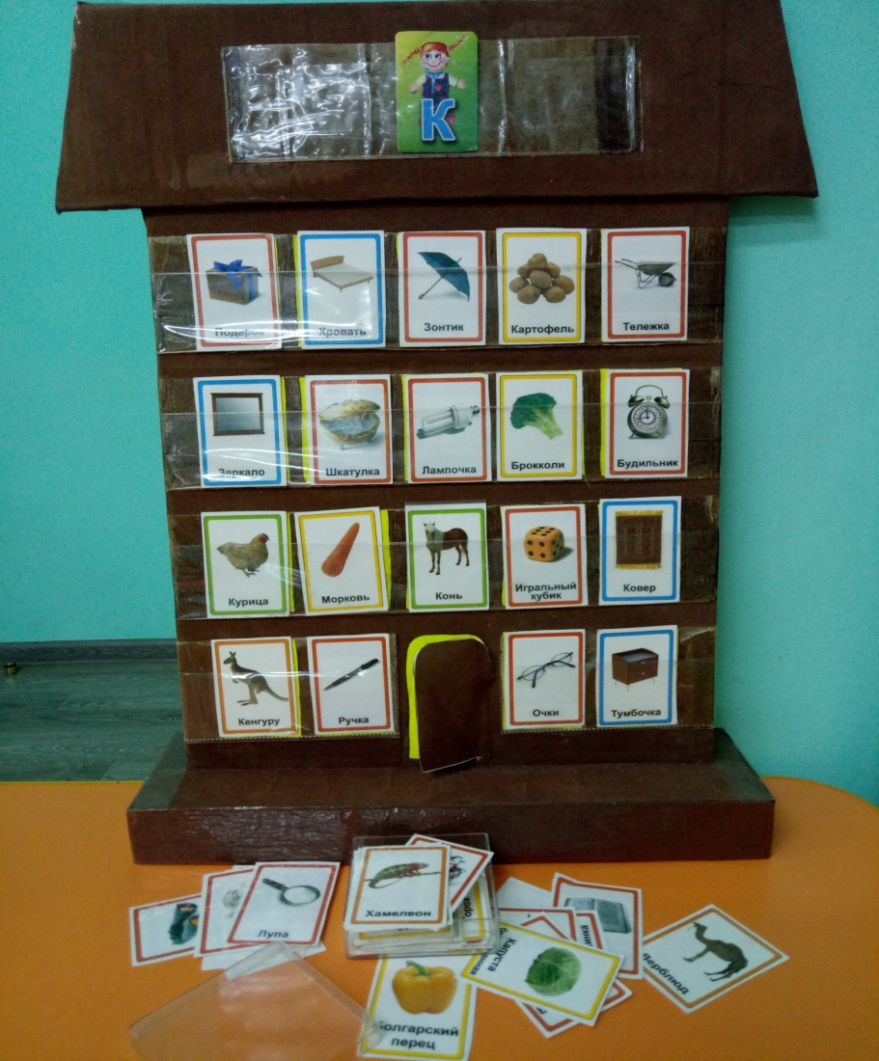
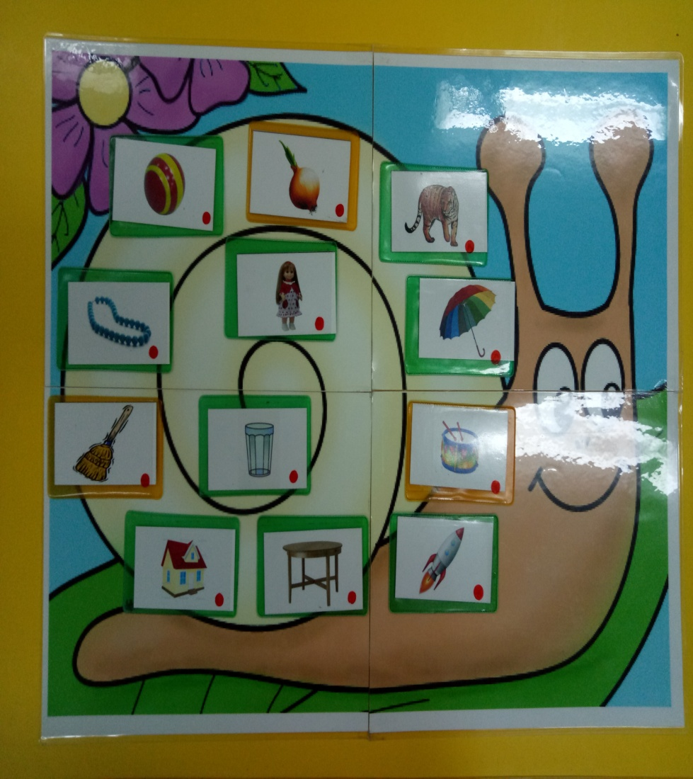
Дидактические пособия по развитию звуковой культуры речи своими руками
«Звуковой домик»
«Улитка»

Slide 7
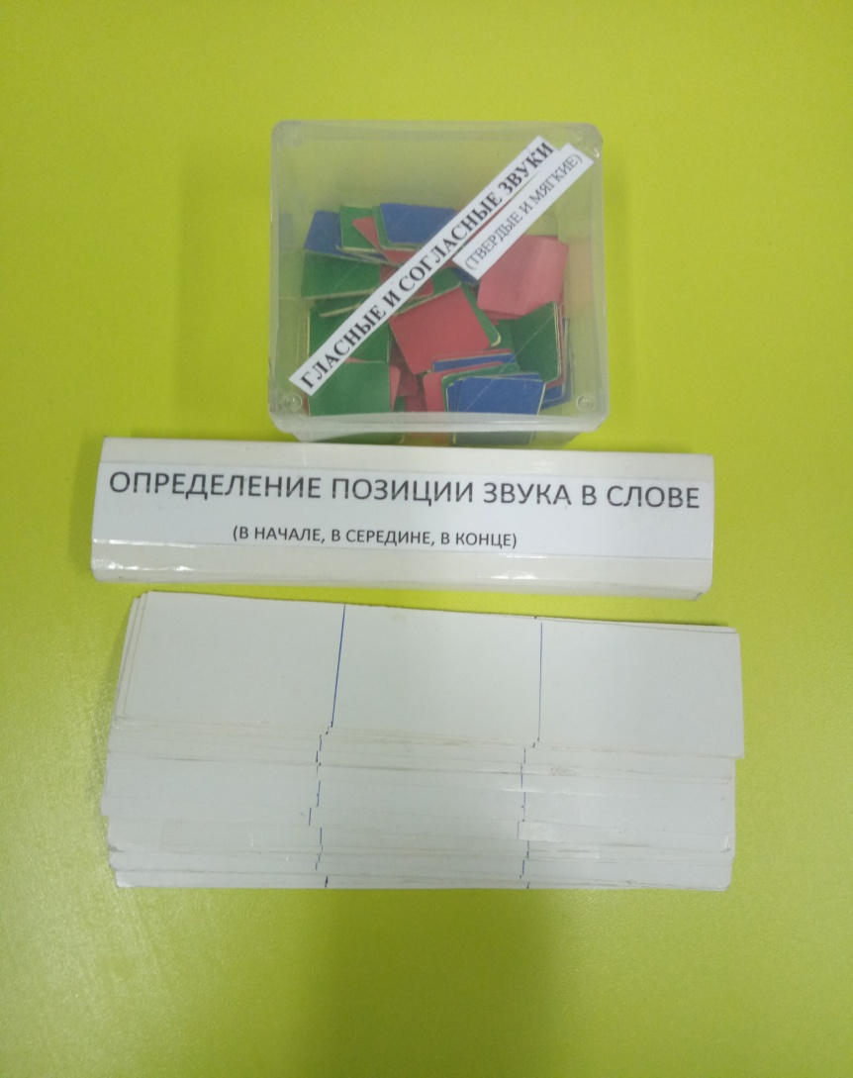
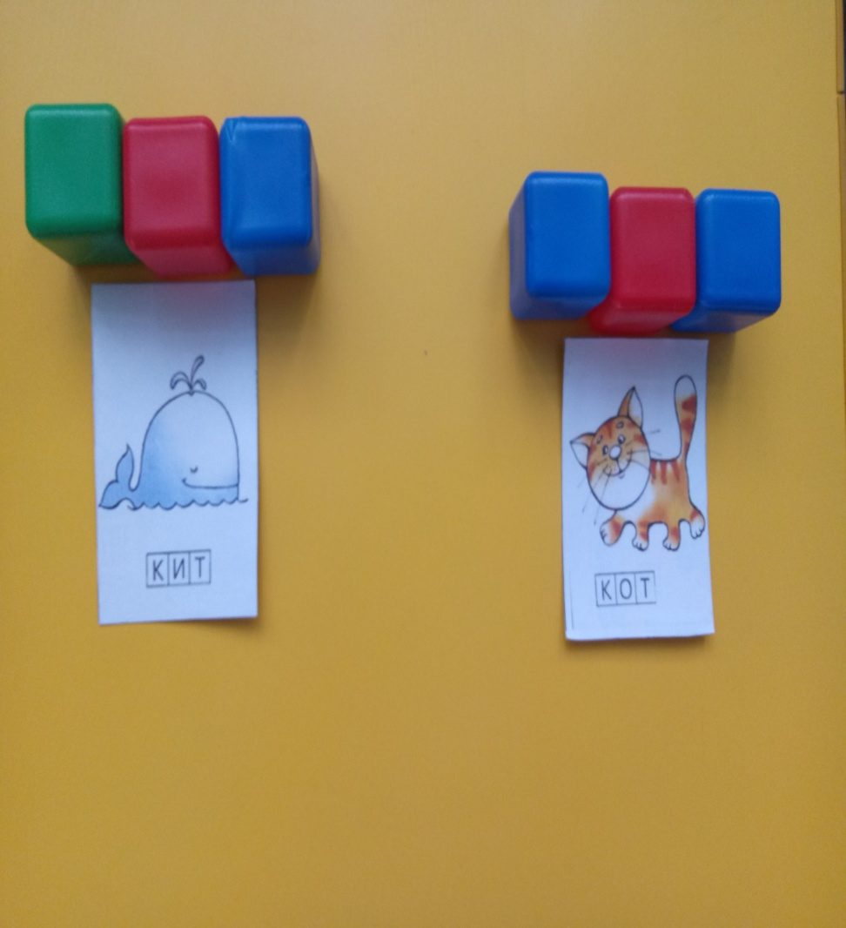
Раздаточный материал по ЗКР
Дидактическая игра
«Сравни слова по звучанию»

Slide 8
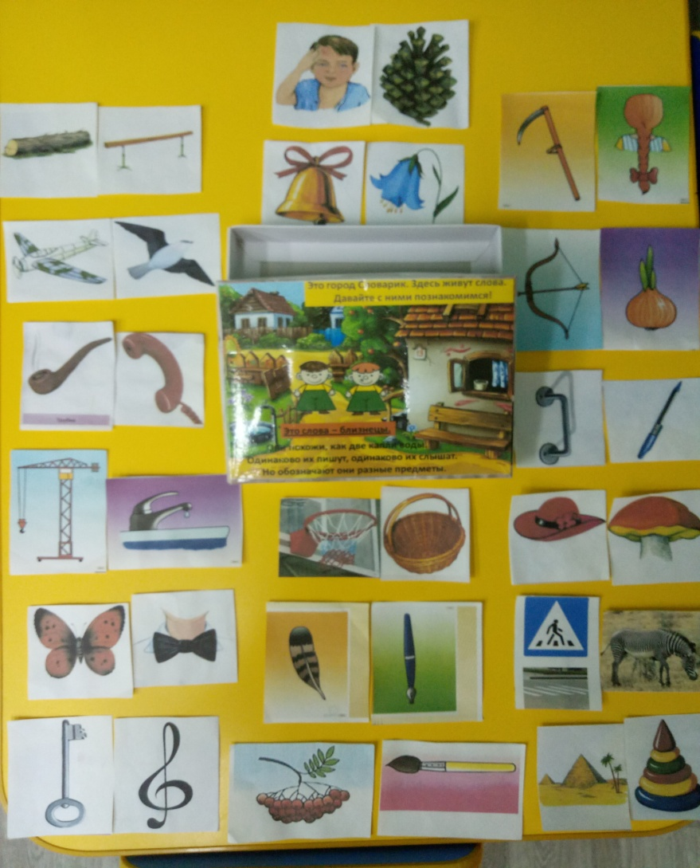
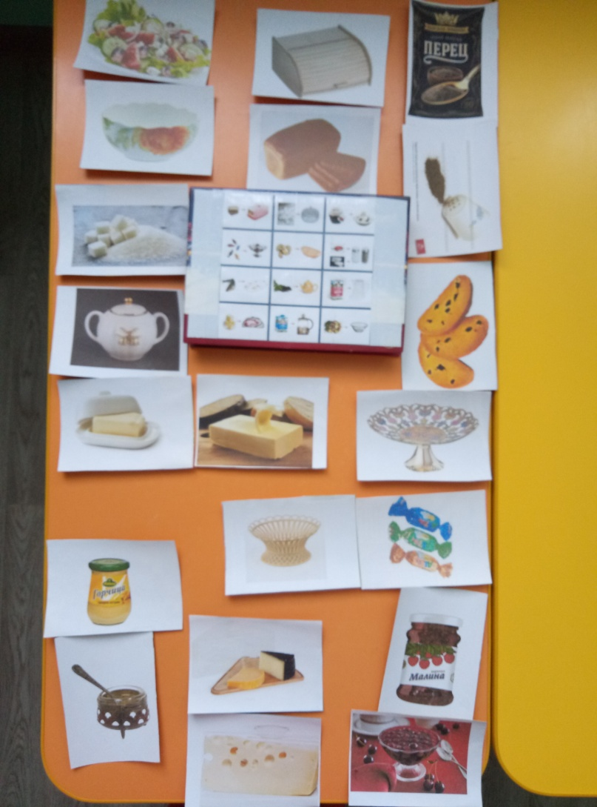
Дидактическая игра
«Найди одинаковые слова по звучанию» или «Слова-близнецы»
Дидактическая игра на словообразование
«Что где лежит»

Slide 9
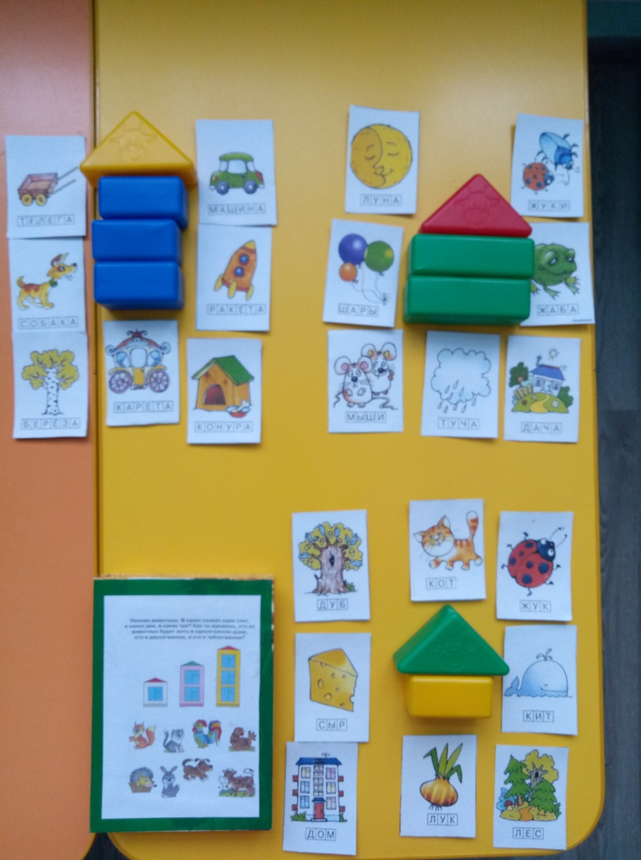
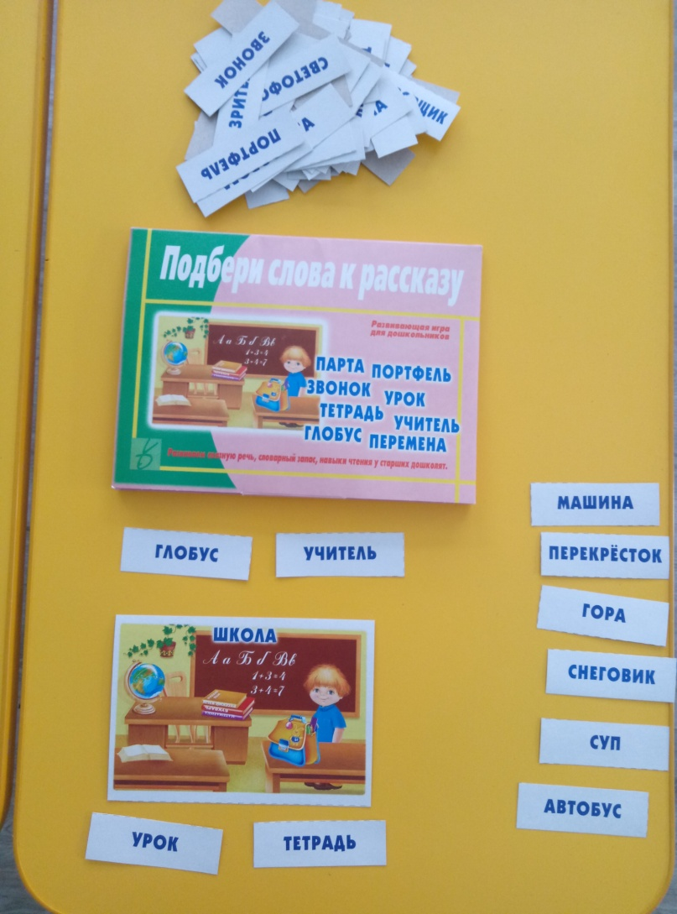
Дидактическая игра «Слоговые домики»
Дидактическая игра
«Составь рассказ»

Slide 10
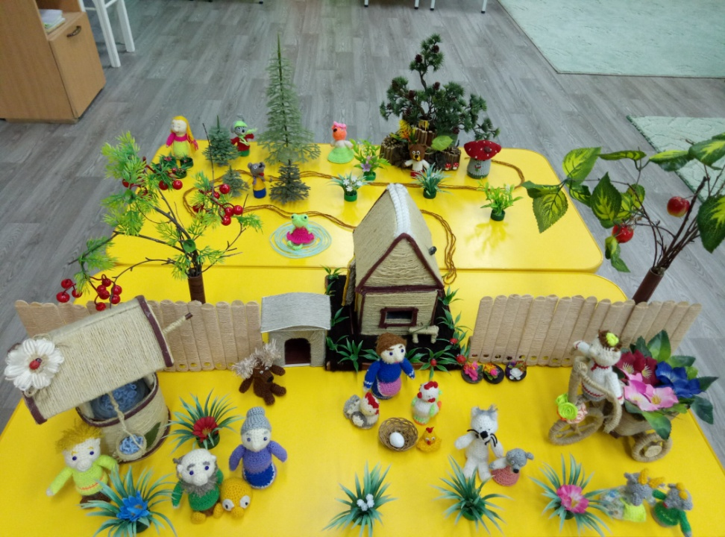
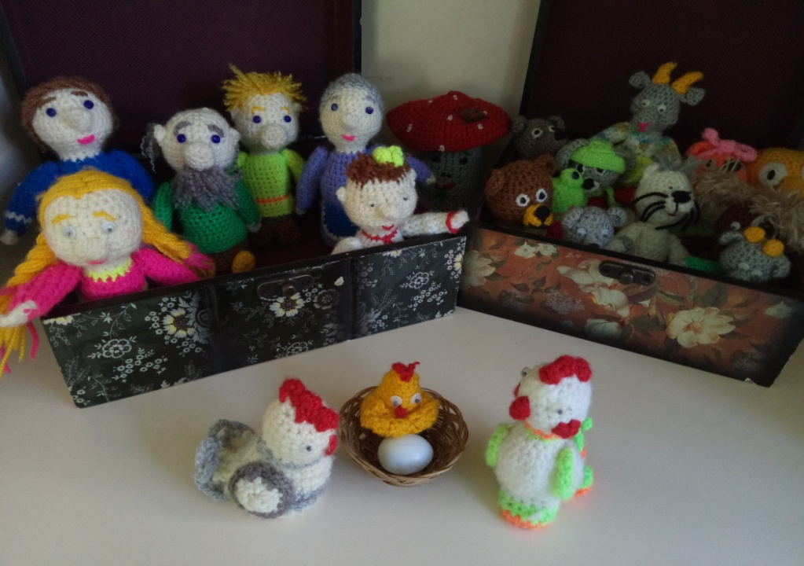
Вязаный театр «В гостях у сказки»
-Игрушки в шкатулках сидят
и ждут ребят!
Пальчиковый театр вязаной игрушки

Slide 11
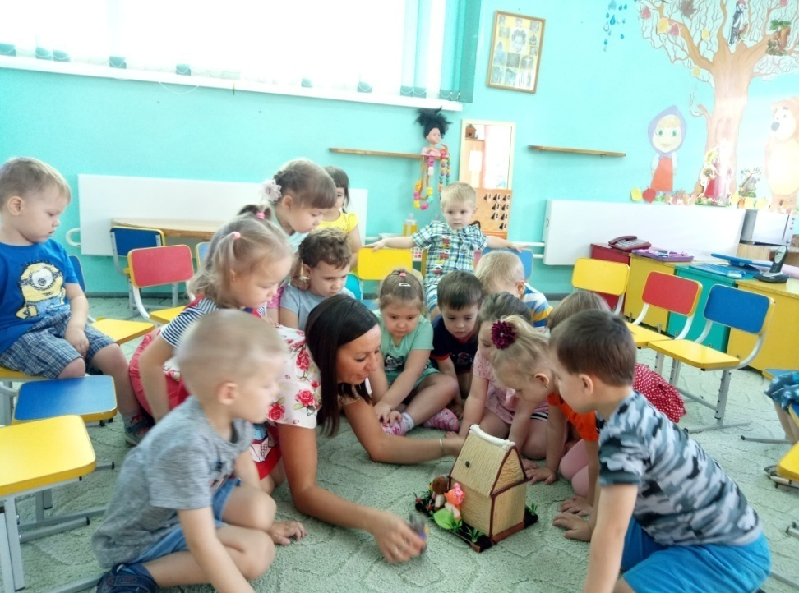
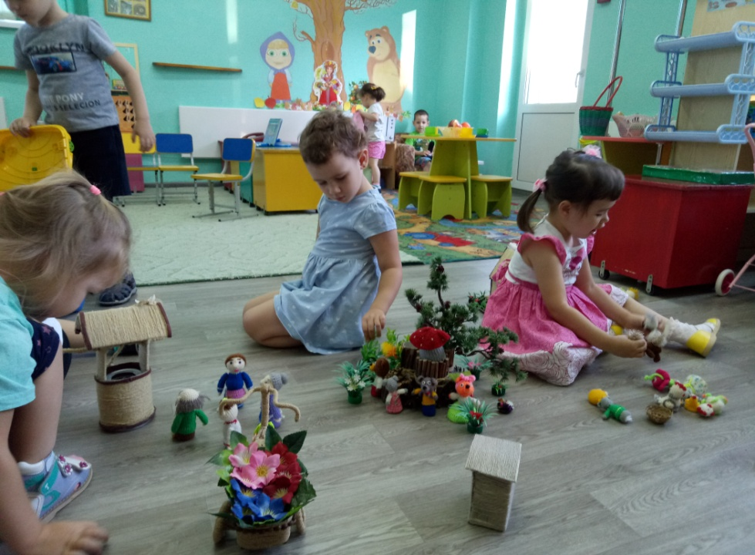
Театрализация в совместной деятельности с детьми
Театрализация в самостоятельной деятельности детей

Slide 12
Спасибо за внимание!
☺

